Slide 1
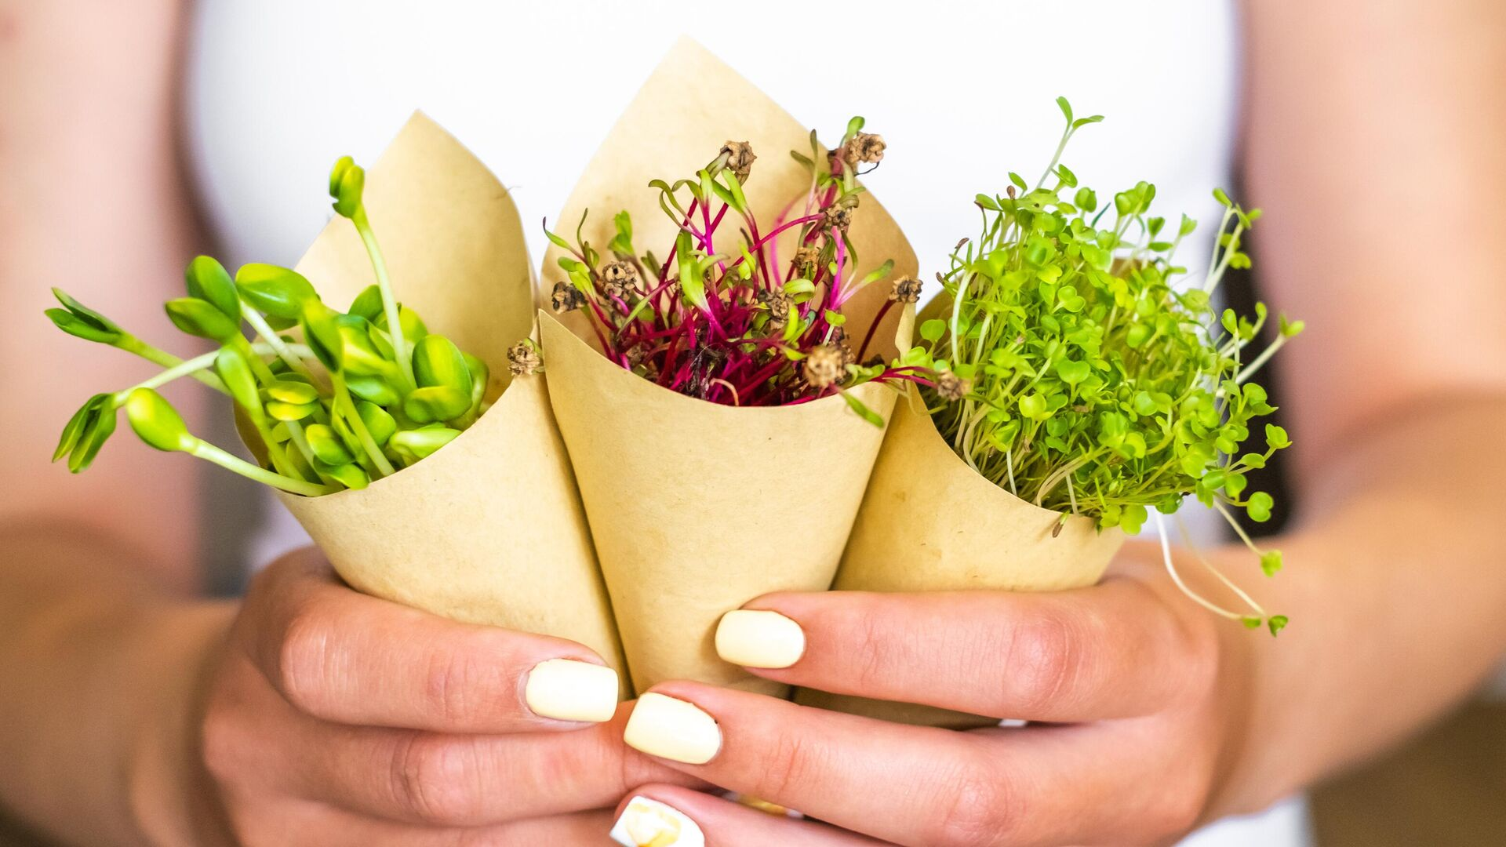
Выращивание микрозелени

Slide 2
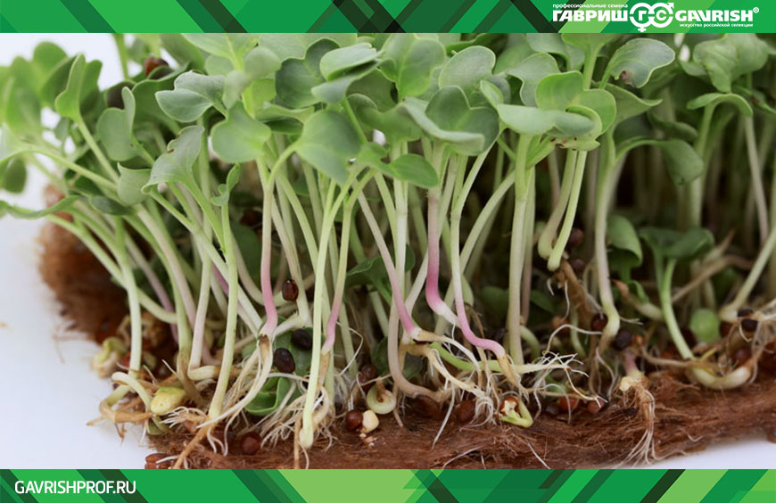
Микрозелень — молодые побеги растений, которые используются как в пищу, так и для украшения блюд. Её используют в салатах, супах, коктейлях, смузи, других напитках и блюдах.

Slide 3
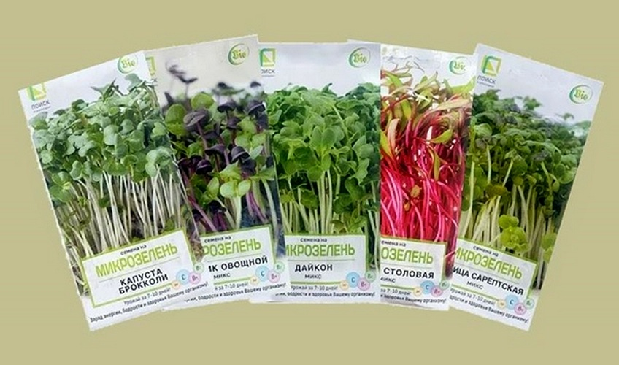
Микрозеленью называются пророщенные растения в фазе листьев семядоли + 1-2 настоящих листа. Высота такого растения составляет около 5-15 см. Обычно от посева до сбора урожая проходит 5-12 дней.

Slide 4
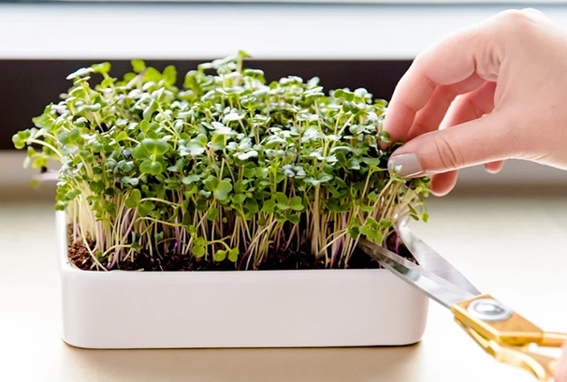
Микрозелень следует отличать от проростков, которые обычно имеют только выпущенный корешок. Также её следует отличать от взрослой зелени.

Slide 5
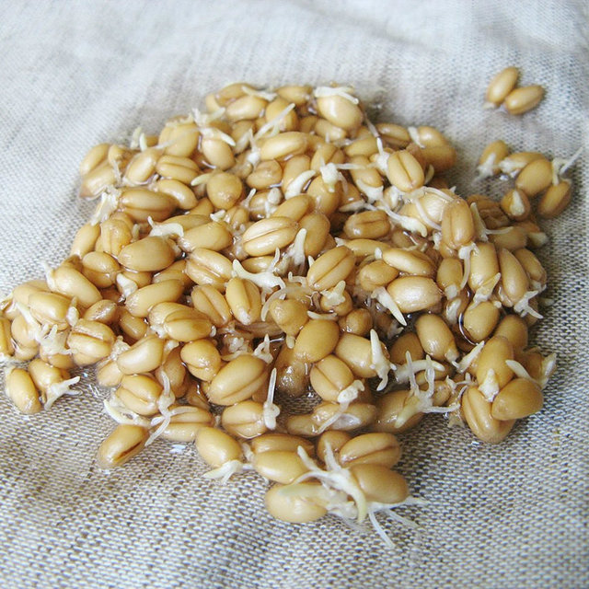
В качестве микрозелени выращивают как традиционную зелень: салат, лук, бораго, укроп, петрушка, кинза и прочие пряные травы, так и растения, в качестве зелени используемые редко: редис, дайкон, свёкла, или не используемые вообще: злаки, амарант, подсолнечник, нут, капуста.

Slide 6
History
Считается, что впервые микрозелень появилась в начале 1980-х в Сан-Франциско, где шеф-повара дорогих ресторанов стали добавлять её в свои блюда. К середине 1990-х мода распространилась по всей Южной Калифорнии.
Изначально набор микрозелени был невелик: рукола, базилик, свёкла, кориандр, кудрявая капуста и набор, называемый «радужная смесь» (англ. Rainbow mix).
В настоящее время ассортимент насчитывает десятки различных культур.

Slide 7
Выращивать микрозелень относительно легко. Многие небольшие хозяйства выросли, продавая свою зелень на фермерских рынках или в ресторанах. Мелкий пластиковый контейнер с дренажными отверстиями облегчит прорастание и дальнейший рост в небольших масштабах. Для выращивания микрозелени не обязательно требуется искусственное освещение, потому что она может расти при различных условиях освещения, в том числе при непрямом естественном свете, при специальном искусственном свете для растений или даже в полной темноте. Различные условия освещения могут изменить вкус выращиваемых микрозеленых растений. Например, микрозелень кукурузы будет сладкой при выращивании в темноте, либо горькой при воздействии света (в результате процессов фотосинтеза, происходящих в прорастающих растениях).

Slide 8
Растения семейства пасленовых, такие как картофель, томат, баклажаны и перец, не следует выращивать и употреблять как микрозелень, поскольку ростки пасленовых растений ядовиты. Также стоит воздержаться от тыквенных (арбуз, огурец, дыня, тыква) — их проростки ...

Slide 9
Преимущества и недостатки
Первым основным преимуществом микрозелени является нетребовательность к условиям производства: проращивание не требует много места, света и тепла. Заниматься выращиванием зелени можно даже на городской ферме в квартире, как для личных нужд, так и на продажу.
Вторым преимуществом является быстрая оборачиваемость посевного материала и большинство болезней растений просто не успевают развиваться за время, проходящего от посева до сбора урожая.
Поскольку для проращивания микрозелени обычно нужно очень мало света, она растёт быстро, она может выращиваться там, где существует острая нехватка витаминов, например в условиях полярной ночи, Крайнего севера или Юга.

Slide 10
Основным недостатком является необходимость постоянной закупки семян, причём к семенам предъявляются высокие требования по чистоте: они не должны содержать токсичных следов протравки, пестицидов, гербицидов и так далее.

Slide 11
Польза
Во всех молодых растениях содержатся высокие дозы витаминов C, E, K, минералов и антиоксидантов, причём, как правило, в гораздо больших количествах, чем во взрослой зелени. Согласно исследованиям учёных США мыши, употреблявшие микрозелень капусты, имели более низкий уровень «плохого» холестерина, чем их сородичи, употреблявшие такую же капусту, только во взрослом виде.
Среди 25 образцов микрозелени самые высокие концентрации витамина C, каротиноидов, витамина K и витамина E имели соответственно красная капуста, кинза, гранатовый амарант и зелёный дайкон. В целом, микрозелень содержала заметно большие уровни витаминов и каротиноидов, примерно в 5 раз выше, чем их взрослые экземпляры, демонстрируя то, что микрозелень, возможно, стоит стараться доставлять как можно свежей, учитывая время её короткой жизни.
Ряд видов микрозелени содержат уникальные только для них вещества: так, микрозелень конопли содержит эдестин, который помогает укреплять иммунитет.

Slide 12
Особенности семян для микрозелени и их подготовка
Семена должны быть органическими (не протравленными)
замачивание противопоказано для таких семян культур как рукола, базилик, чиа, кресс-салат и лен
Необходимо строго следить за фитосанитарным состоянием семян, хранить их в закрытых контейнерах

Slide 13
Прорастить сочную микрозелень помогут стандартные в таких случаях лотки размером 25x50 см или 20-рядные посевные ящики, причём можно сделать это без почвы, или проще говоря вообще без земли. А значит проростки в контейнере или лотке будут предельно чистыми. Это неудивительно. Вместо почвы в них — легкая, стерильная смесь, засыпанная с глубиной 2-5 см.

Slide 14
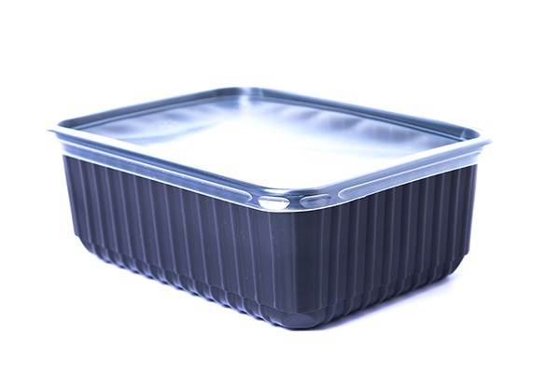
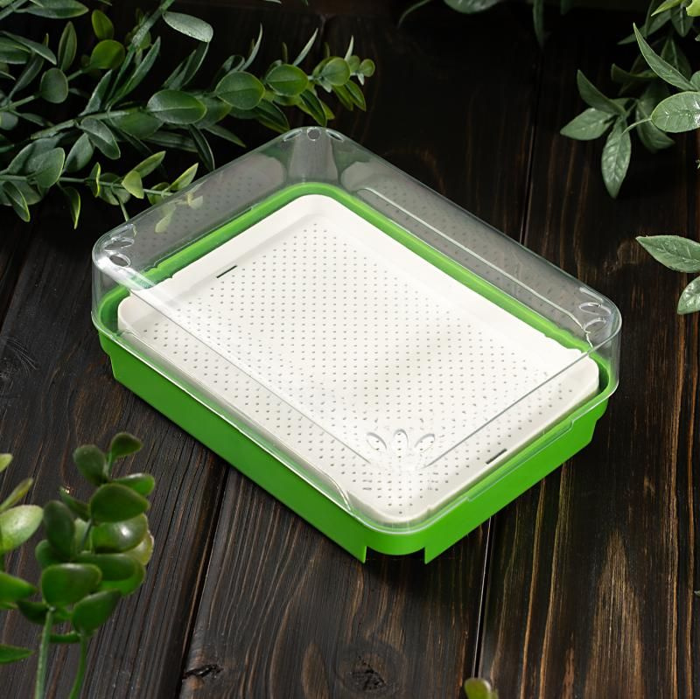
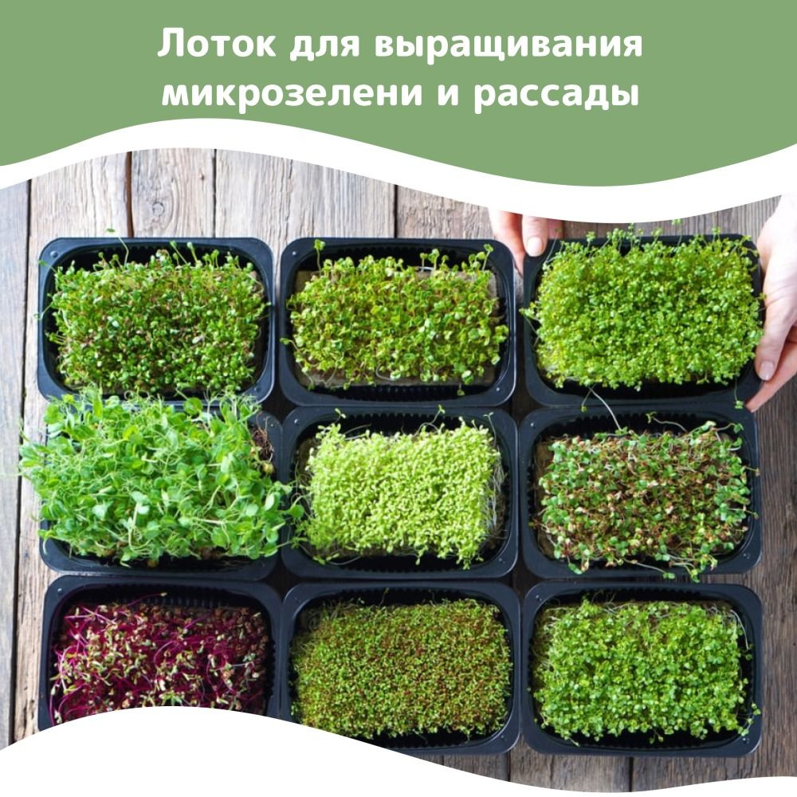

Slide 15
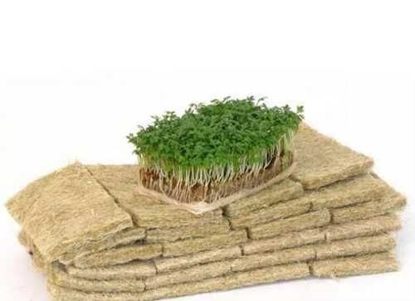
Субстраты для микрозелени
Для выращивания мз созданы новые перспективные субстраты: синтетические фибровые среды (полиэтилентерефталат — ПЭТ) и природные волокнистые среды (джутовое волокно). Существуют и низкозатратные альтернативы природного и возобновляемого происхождения (волокна хлопка, джута, конопли, кенафа или целлюлоза). Однако здесь важно также помнить — это потенциальные растущие микробные среды.

Slide 16
Посев семян
Небольшие семена, как правило, высаживают с плотностью 15-18 штук на 10 см² поверхности лотка, семена большего или среднего размера - 10-12 штук на ту же площадь. После посева маленьких семян кладется слой бумажных полотенец, небольшое количество беспочвенного субстрата или тонко просеянного вермикулита. Крупные семена можно укрыть легким слоем субстрата. Далее лотки или коврики проращивания закрываются белым или прозрачным пластиковым куполом — он сохраняет влажность и помогает в прорастании семян.

Slide 17
Частые проблемы при выращивании микрозелени
Появляются болезни и трудности в прорастании
Удостоверьтесь, что поддерживаете верную температуру почвы и воздуха. Для каждой культуры она своя, но диапазон +18...+24° С обычно всегда оказывается благоприятным. Если же температура выше +24° С, появление разного рода неприятностей неизбежно.

Slide 18
Смещение семян микрозелени
Возможно, при начальном поливе семян во время прорастания не используются распылительные насадки. Они помогают избежать смещения семян и удовлетворить растущие потребности растений в воде: 500 мл воды в день на лоток размером 25x50 см.

Slide 19
Растения вытягиваются, а листья бледнеют
Продолжительность освещения, его интенсивность и удаленность — все это может сильно повлиять на рост и качество растения. Удалите источник света от культуры — и растение будет вытягиваться. Уменьшите интенсивность света — и цвет листьев окажется размытым. Поэтому убедитесь, что растения получают адекватный уровень светового излучения.

Slide 20
Микрозелень быстро желтеет и быстро вянет
К сожалению, ткань этих растений очень нежная, а сам их срок годности — не очень большой. Чтобы микрозелень сохранялась свежей до 7 дней, эксперты советуют сразу после срезки охлаждать растения в вакуум-кулерах. Для начинающих производителей — достаточно и холодильника.
В этом случае лотки с микрозеленью нужно поставить перед срезкой в холодильник, охладить их до + 4° С, достаточно увлажнить, срезать и запаковать продукцию

Slide 21
Растения желтеют во время прорастания
При появлении такой проблемы помочь может внесение небольших доз подкормок удобрений — так считают некоторые производители микрозелени. Они используют растворимые удобрения в поливной воде или в нижней подаче.

Slide 22
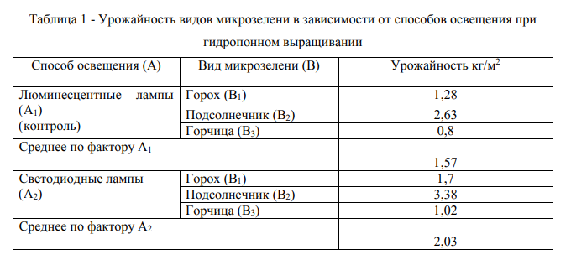

Slide 23
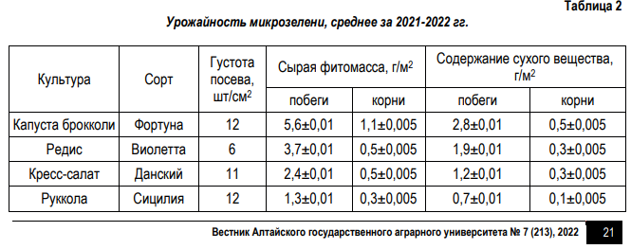

Slide 24
В настоящее время существуют мобильные приложения и боты для выращивания микрозелени, что позволяет заниматься этим не только специалистам, но и всем желающим.

